Slide 1
Внутренние воды России

Slide 2
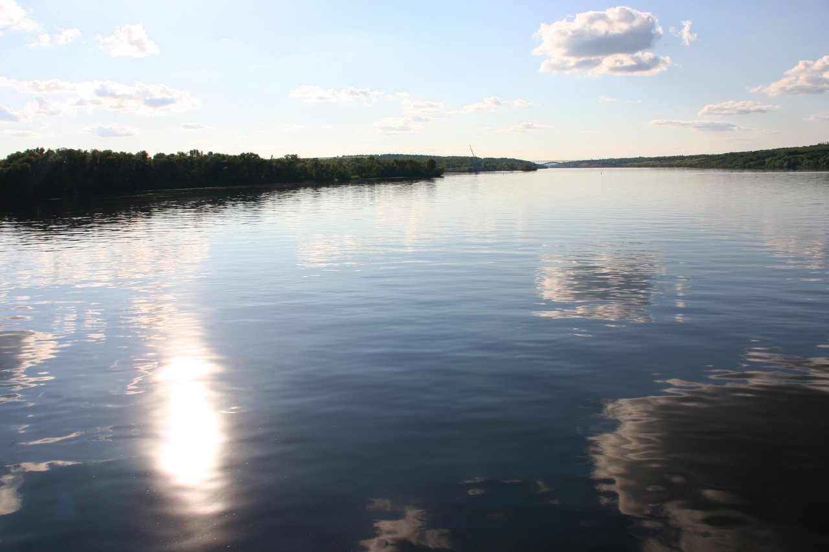
Не конь, а бежит. Не лес, а шумит.

Slide 3
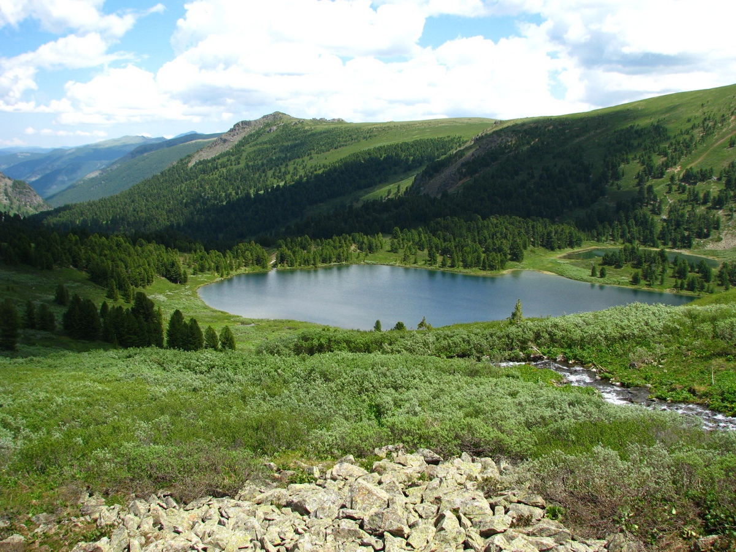
Стоит корыто полно воды налито.

Slide 4
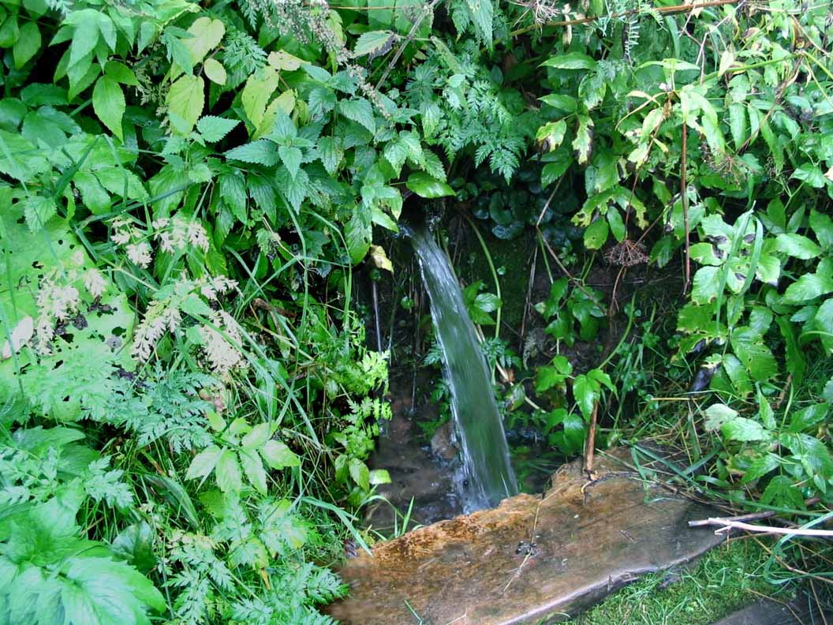
Под горою лес зелёный Пахнет сочною травой. Бьёт родник струёй студёной Из подземной кладовой.

Slide 5
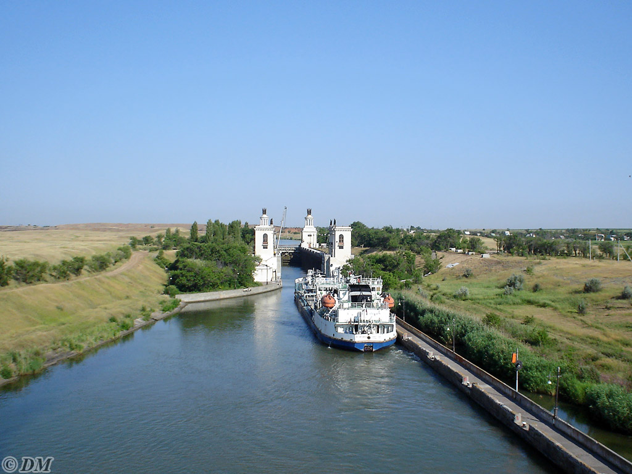
Искусственные реки - каналы

Slide 6
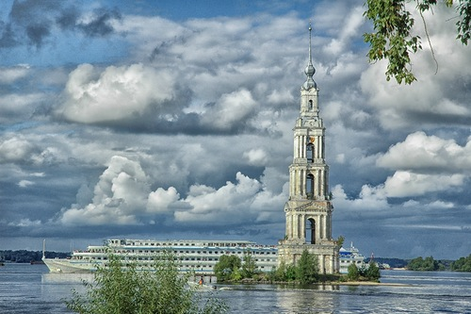
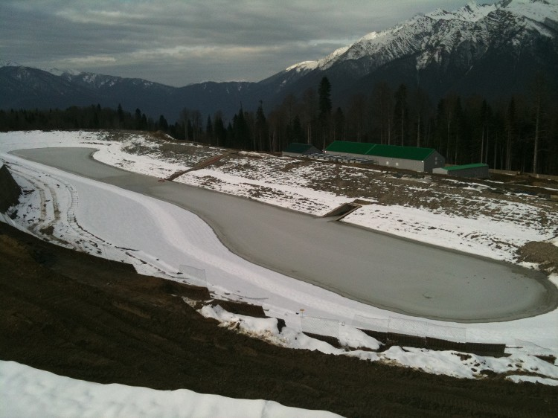
Водохранилище

Slide 7
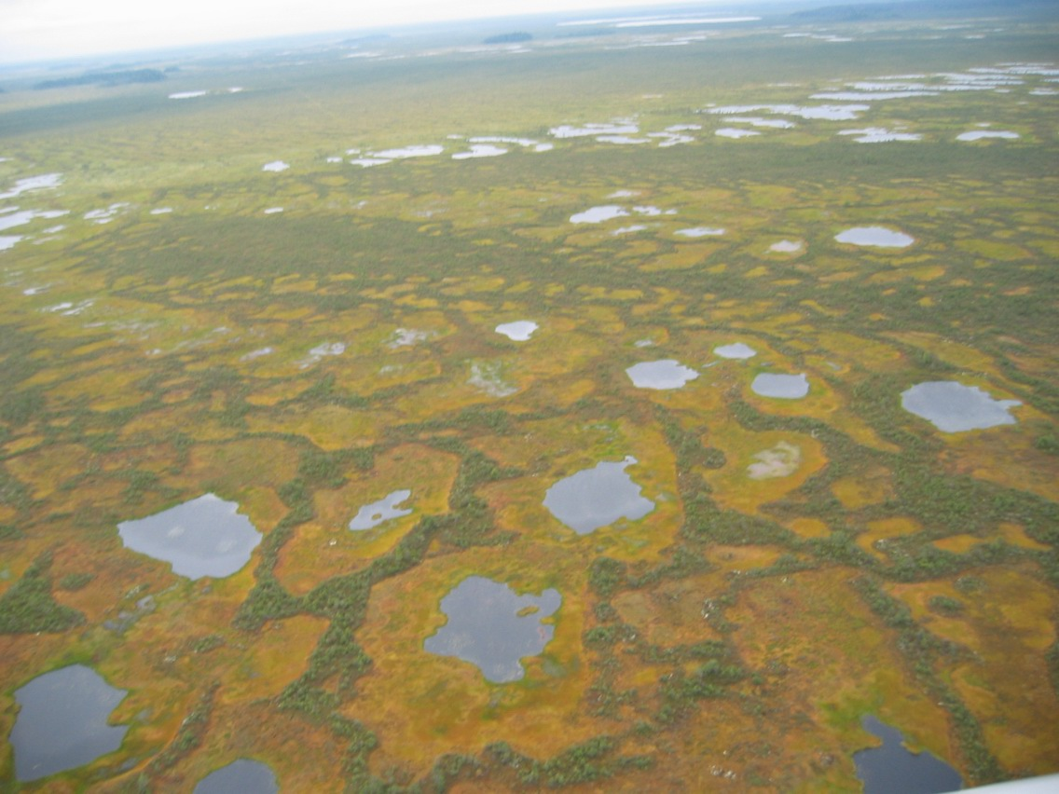
Не море, не земля, корабли не плавают, а ходить нельзя.

Slide 8
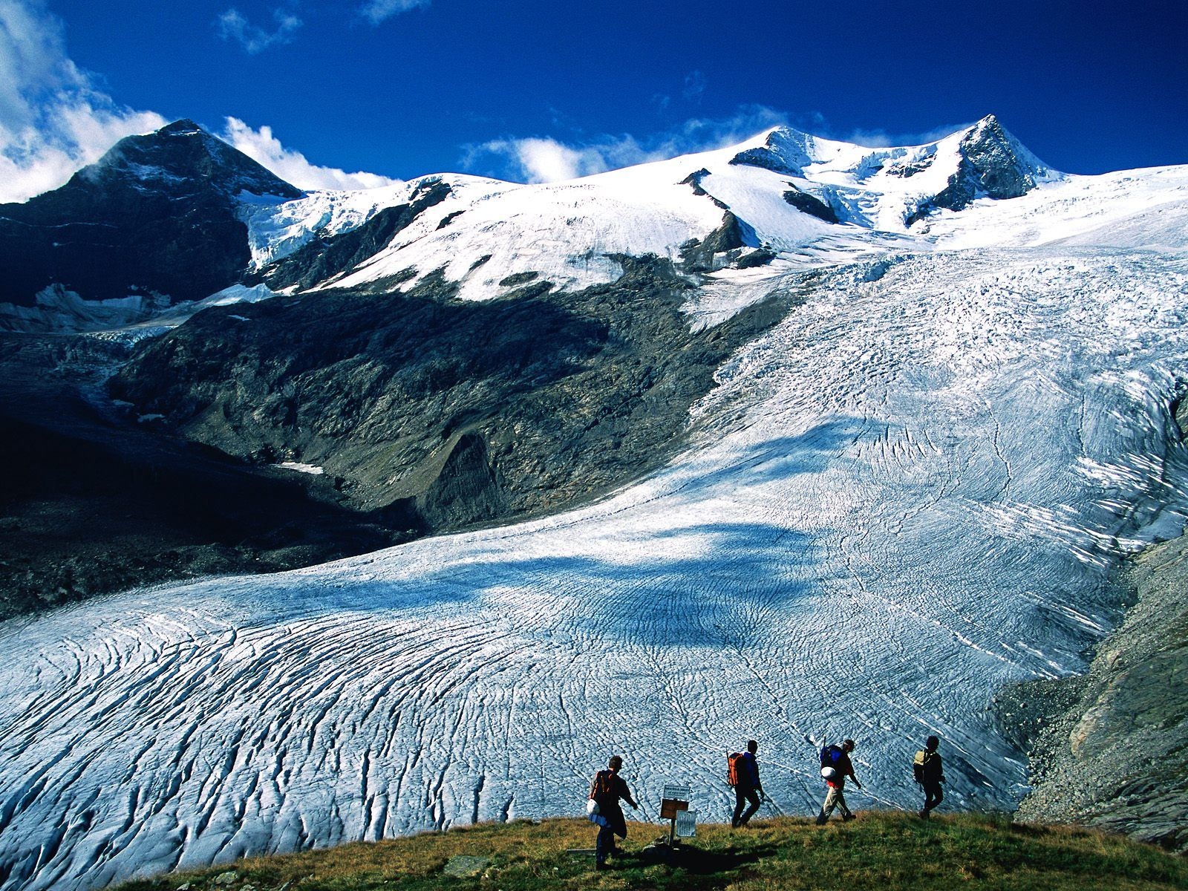
До чего же он велик, в белой шапке горный пик. И в любое время года здесь холодная погода.

Slide 9
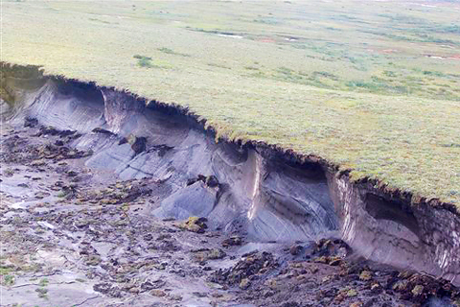
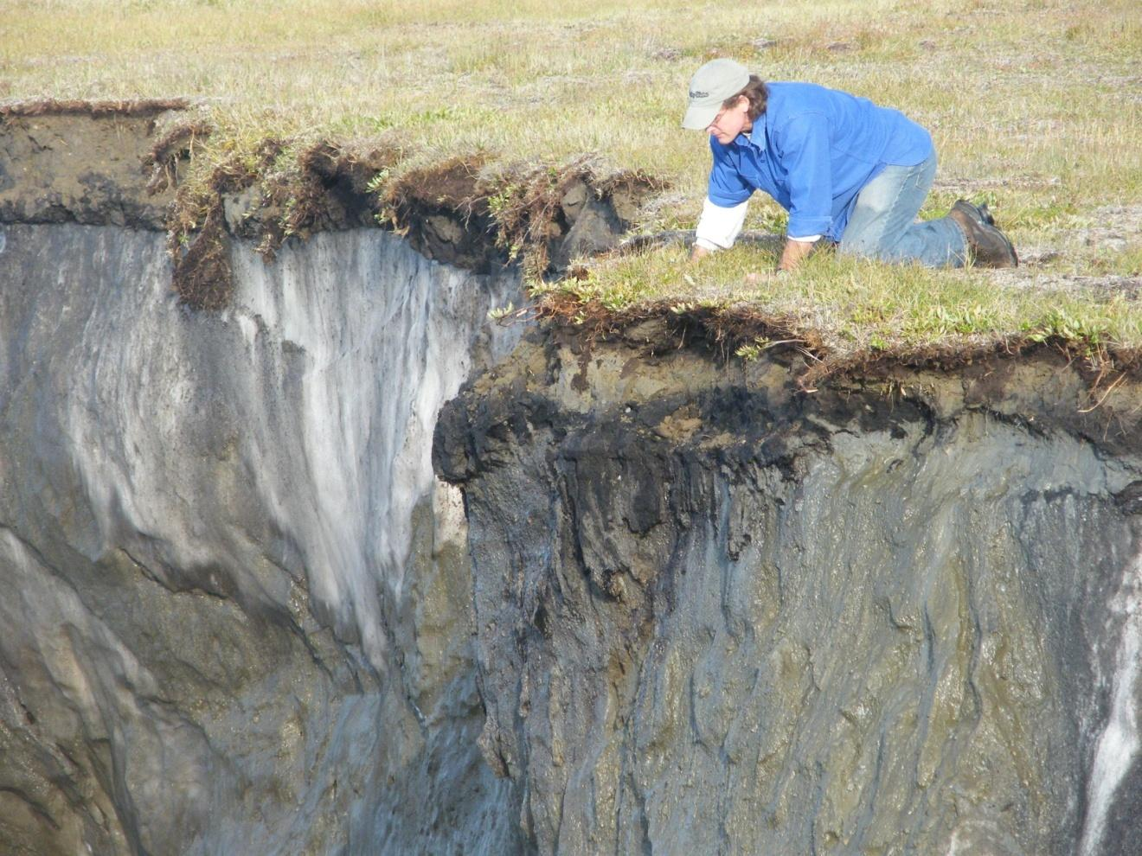
Многолетняя мерзлота

Slide 10
Классификация внутренних вод

